Slide 1
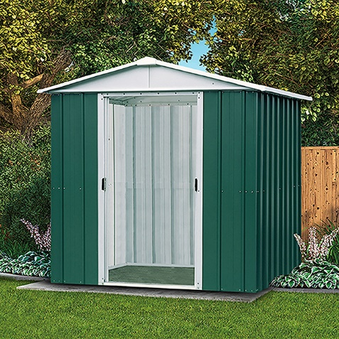
ABRIS DE JARDIN METAL YARDMASTER 2,77m² S.H.T
3 222 873 006 508
Photo du produit
Réf : 65GEYZ
Description du Produit
Libellé : ABRI DE JARDIN COLORIS VERT ET ALU 2,20M² S.U
Dimensions extérieurs au sol : 1.86 x 1.25 m
Dimensions extérieurs hors tout : 2.02 x 1.37 x 1,89 m
Dimensions utiles intérieur : 1.82 x 1.21 m
Dimensions 2 portes coulissantes intérieures : 0.80 x 1.58 m
Surface utile intérieur : 2.20 m²
Surface Hors tout : 2.77 m²
€

